Slide 1
Uvod u neurološku njegu
ZDRASTVENA NJEGA NEUROLOŠKIH BOLESNIKA
Ana Škara, bacc.ms.
.

Slide 2
Cerebrovaskularna bolest je prolazan ili trajni poremećaj funkcije mozga zbog ishemije, krvarenja ili patoloških procesa, jedne ili više moždanih arterija.
Vodeći uzrok smrtnosti u RH
Vodeći uzrok invaliditeta u odrasloj životnoj dobi
40% bolesnika razvija manju ili veću ovisnost o tuđoj pomoći

Slide 3
Rizični čimbenici
Arterijska hipertenzija
Srčana bolest( FA, valvularna bolest, bakterijski endokarditis...)
Diabetes mellitus
Hiperlipidemija
Pušenje
Alkohol
Fizička neaktivnost
Oralni kontraceptivi
Trombocitoza, poremećaji zgrušavanja
Migrena( familijarna hemiplegična migrena)

Slide 4
Klinički oblici
Prolazne smetnje cirkulacije – tranzitorna ishemijska ataka (TIA)
Moždani udar:
Ishemijski- uzrokovan začepljenjem krvne žile
Hemoragijski- uzrokovan pucanjem krvne žile
Intracerebralni hematom
Subarahnoidalno krvarenje( SAH)

Slide 5
Tranzitorna ishemijska ataka ( TIA)
akutni ili subakutni nastanak simptoma uzrokovanih lokaliziranim poremećajem arterijske cirkulacije mozga.
Traje od nekoliko minuta do 24 sata
Simptomi ovise o zahvačenosti arterija
Karotidne art.: sljepoća na jedno ili oba oka, hemiplegija, smetnje u govoru i smetenost.
Vertebrobazalne art.: vrtoglavica, diplopija (dvoslike ), ukočenost, vizualni deficit na jedno ili oba oka, dizartrija.

Slide 6
ISHEMIJSKI MOŽDANI UDAR
Naglo nastali neurološki poremećaj uzrokovan poremećajem cirkulacije u mozgu i začepljenjem krvne žile
Nedovoljna opskrba određenih dijelova mozga kisikom i hranjivim tvarima
Oštećenje i odumiranje živčanih stanica u zahvaćenim dijelovima mozga
Oštećenje funkcija kojima ti dijelovi mozga upravljaju

Slide 7
Trombotički moždani udar
Nastaje začepljenjem krvne žile na samom mjestu infarkta
Može biti zahvaćena velika ili mala krvna žila mozga- o tome ovisi i klinička slika

Slide 8
Klinička slika ishemijskog mozdanog udara
Kod tromboza dolazi do postupnog razvoja simptoma ( inzult u razvoju )
Embolije urokuju iznenadan i nagli razvoj simptoma, najčešće uslijed uobičajnih aktivnosti i bez upozoravajućih znakova
Slabost lica, ruku ili nogu
Paraliza lica, ruku ili nogu- najčešće jedne strane
Poremećaj govora
Poteškoće s gutanjem i disanjem
Poremećaj vida- dvoslike
Vrtoglavica

Slide 9
Smetnje govora
Oštećenje inervacije mimične muskulature (lezija n. facijalisa)
Klijenut udova (pareza, paraliza) – hemiplegija, hemipareza
Ataksija (nemogućnost održavanja ravnoteže)
Oštećenje stanja svijesti

Slide 10
Dijagnoza
Anamneza
Klinički status
EKG
Laboratorijske pretrage krvi, koagulogram
MSCT mozga
Doplerska dg

Slide 11
Liječenje ishemijskog moždanog udara
Akutni moždani udar (unutar 3 sata) – tromboliza
Heparin – niskomolekulrni, frakcionirani
Antiagregacijski lijekovi
Antikoagulacijski lijekovi

Slide 12
Hemoragijski moždani udar
Posljedica rupture arterijske mikroaneurizme
10% MU su hemoragije (krvarenja)
25-60% sa smrtnim ishodom
Najčešći uzroci su:
- hipertenzija
- krvožilne malformacije
- intrakranijalni tumori
- trauma mozga
-hematološki poremećaji

Slide 15
Subarahnoidalno krvarenje ( SAH)
SAH je komplikacija rupture aneurizme moždanih arterija i krvarenja iz aretriovenske malformacije mozga

Slide 16
Klinička slika hemoragijskog inzulta
Hipertenzija
Naglonastale glavobolje pračene mučninom i povračanjem
Suženje svijesti
Gubitak mimike
Spuštena vjeđa
Nejednake zjenice
Popuštanje sfinktera
Konvulzije

Slide 17
Liječenje intracerebralne hemoragije
Liječenje:
Smjestiti bolesnika u jedinicu intenzivnog liječenja
Cilj stabilizirati RR, volumen krvi, poremećaj elektrolita, provoditi sedaciju
Podizanje uzglavlja na oko 30%
Antiedematozna terapija
Kirurško liječenje

Slide 18
PRIMJENA TROMBOLIZE U LIJEČENJU MOŽDANOG UDARA

Slide 19
TROMBOLIZA
Povodi se rekombinantnim tkivnim plazmiogenskim aktivatorom( r-tPA)- Actilyse-a
Otapa emboluse ili primarne trombe postižući reperfuziju okludirane arterije
Ograničena primjena- najbolje 3 sata od nastupa simptoma

Slide 20
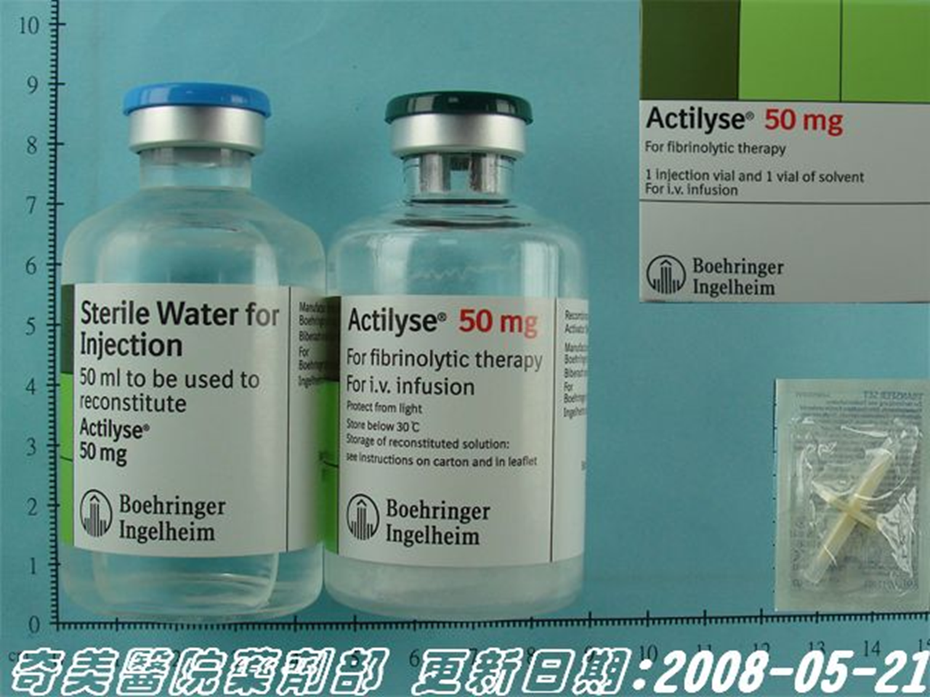

Slide 21
Cilj liječenja nakon uvođenja trombolitičke terapije:
Uspostava krvotoka i reperfuzija moždanog tkiva zahvaćenog ishemijom
Smanjiti oštećenje mozga
Manji neurološki deficit
Manji stupanj invaliditeta

Slide 22
Za primjenu trombolitičke terapije potreban je pristanak bolesnika ili obitelji!
Odmah nakon postavljanja indikacije za trombolizu pacijenta se upućuje na hitan MSCT mozga i izvadi krv za hitne laboratorijske pretrage!

Slide 23
ULOGA MEDICINSKE SESTRE
Medicinska sestra ima vrlo značajnu ulogu od trijaže bolesnika do hospitalizacije u JLMU (jedinica za liječenje moždanog udara )
Medicinska sestra mora ciljano i savjesno promatrati bolesnikovo stanje
Pravodobno uočiti pogoršanje stanja i odmah obavijestiti liječnika
Provoditi primjerene sestrinske intervencije

Slide 24
Sestrinske intervencije usmjerene su na:
Priprema bolesnika
Vađenje krvi za hitne laboratorijske i transfuzijske pretrage
Kontinuirano monitoriranje
Postavljanje dvije i.v. kanile na periferne vene
Priprema infuzomata i priprema pribora za lijek

Slide 25
Provjeriti da li bolesnik može obaviti fiziološke potrebe spontano zbog eventualne potrebe za postavljenjem urinarnog katetera
Zaštiti ogradice na krevetu ukoliko je pacijent nemiran
Pratnja pacijenta na kontrolni MSCT mozga
nakon trombolitičke terapije
Tijekom i nakon primjene terapije, potrebno je kontinuirano pratiti pokazatelje vitalnih funkcija, naročito krvnog tlaka i neurološki status.

Slide 26
Liječnik određuje količinu lijeka prema tjelesnoj težini bolesnika
10% potrebne količine lijeka daje se u bolusu kroz 2-3 minute
Ostatak potrebne količine lijeka daje se kontinuirano preko infuzomata kroz 60 minuta
Krvni tlak kontrolira se po protokolu:
Prva 2 sata svakih 15 minuta
Narednih 6 sati svakih 30 minuta
Sljedećih 16 sati svakih 60 minuta

Slide 27
Unutar 24 sata od primjene trombolize kontraindicirana je svaka antiagregacijska i antikoagulantna terapija
Kontraindicirano je izvođenje bilo kakvih invazivnih postupaka (uvođenje urinarnog katetera, punktiranje vene, uvođenje NG sonde i slično)
Kontrolni MSCT mozga obavlja se nakon završene trombolitičke terapije

Slide 28
Glavna sestrinska dijagnoza:
Visok rizik za pojavu krvarenja u/s primjene trombolitičke terapije
Intervencije:
Ciljano promatrati pacijenta
Na vrijeme uočiti promjene te odmah obavijestiti liječnika
Ukoliko liječnik utvrdi potrebu za prekidanjem tromolitičke terapije odmah zaustaviti infuzomat i primijeniti ordiniranu terapiju

Slide 29
Uloga medicinske sestre kod prijema pacijenta s moždanim udarom:
Uzeti anamnezu (heteroanamnezu ) radi utvrđivanja problema i u svrhu izrade plana zdrastvene njege
Pratiti vitalne znakove
Provjeriti prisutnost proteze u ustima i ukloniti je
Ukoliko je prisutno povraćanje pacijenta okrenuti na bok
ukoliko pacijentu zapada jezik primjeniti orofaringealni tubus (Airway) i kisik

Slide 30
Pratiti pojavu i tijek neuroloških znakova ( uključujući razinu stanja svijesti )
Normalizirati tjelesnu temperaturu ( povišena tjelesna temperatura ubrzava metabolizam i povečava količinu staničnog otpada te se na taj način povećava potreba za kisikom )
Glava i vrat moraju biti u neutralnom položaju ( 30 stupnjeva ) kako bi se spriječila opstrukcija drenaže likvora

Slide 31
Dati ordiniranu terapiju
Ukoliko je potrebno uvesti trajni urinarni kateter
Održavati adekvatnu oksigenaciju i ventilaaciju
Spriječiti nastanak infekcija
Spriječiti nastanak komplikacija dugotrajnog ležanja
Provjeriti prehrambeni status te ukoliko je potrebno uvesti nazogastričnu sondu

Slide 32
Najčešće sestrinske dijagnoze:
SMBS (higijena, odijevanje, hranjenje, eliminacija )
Visok rizik za pad
Smanjena mogučnost kretanja
Visok rizik za dehidraciju
Visok rizik za komplikacije dugotrajnog ležanja
Poremećaj psihološkog statusa
Smanjen unos hrane
Visok rizik za opstipaciju
Inkontinencija
Smanjena mogućnost verbalne komunikacije
Visok rizik za aspiraciju

Slide 33
PROCES ZDRAVSTVENE NJEGE KOD OBOLJELOG OD MOŽDANOG UDARA
1.FAZA | -akutna faza – 24-48 sati, odnosi se na održavanje bolesnikovih vitalnih funkc. : održavanje prohodnosti dišnog puta, nadgledanje vitalnih i neuroloških znakova te opću njegu bolesnika.
2.FAZA | Održavanje tjelesnih funkcija i prevencija komplikacija: postaviti uzglavlje na 30%, osigurati opću njegu i njegu kože svaka 4 sata, mijenjati položaj bolesnika svaka 2 stata Izvoditi pasivne vježbe ekstremiteta, poticati bolesnika na iskašljavanje i vježbe disanja Postavljanje elastičnih čarapa radi spriječavanja tromboze Postavljanje i održavanje urinarnog katetera Prilagoditi komunikaciju Procjeniti sposobnost gutanja i omogućiti prikladnu prehranu te dostatnu rehidraciju Omogučiti emocionalnu i psihološku potporu Pozitivno reagirati na bolesnikova dostignuća i hrabriti ga
3.FAZA | -bolesnici imaju poteškoća u prijenosu učenja te je neophodno ponavlajti Uključiti bolesnika u planiranje i provođenje zdravstvene njege kako bi se što prije osamostalio koliko je to moguće.
4. I 5.FAZA | -rehabilitacija u bolnici i rehabilitacija u kući.

Slide 34
Smanjena mogućnost brige o sebi:
1. SMANJENA MOGUĆNOST HRANJENJA U/S OSNOVNE BOLESTI
Osigurati što je moguće bolji položaj pri hranjenju
Provjeriti refleks gutanja
Procijeniti bolesnikovu sposobnost da se sam hrani
Poticati bolesnika na samostalnost pri hranjenju
Pomoći pri nekim aktivnostima( narezivanje, mazanje )

Slide 35
2. SMANJENA MOGUĆNOST ODRŽAVANJA OSOBNE HIGIJENE U/S OSNOVNE BOLESTI
Osigurati privatnost
Promatrati kožu, nokte, zube i vidljive sluznice
Promatrati, te procjenjivati bolesnikovu pokretljivost i druge znakove oporavka ili pogoršanja stanja
Osigurat pribor na dohvat ruke
Uzeti u obzir navike koje je bolesnik stekao kod kuće
Osigurati pomagala ( stolac, držači )
Spriječiti pad
Osigurati dovoljno vremena
Poticati bolesnika da samostalno opere pojedine dijelove tijela
Ohrabrivati i poticati bolesnika za postignuto

Slide 36
3. SMANJENA MOGUĆNOST ODIJEVANJA U/S OSNOVNOM BOLESTI
Osigurati privatnost
Pomoći pri odijevanju
Poticati bolesnika na samostalno odijevanje
Osigurati dovoljno vremena
Ohrabrivati i pohvaliti bolesnika za postignuto

Slide 37
4. SMANJENA MOGUĆNOST ELIMINACIJE U/S OSNOVNE BOLESTI
Osigurati privatnost
Osigurati pokretna toaletna kolica
Saznati od bolesnika navike pri eliminaciji kod kuće
Osigurati bolesniku dovoljno vremena
Poticati bolesnika na samostalnost

Slide 38
Poremećaj govora
Sestrinske dijagnoze:
- otežana komunikacija u/s afazijom što se očituje neverbalnom komunikacijom
- visok rizik za socijalnu izolaciju u/s osnovnom bolesti
- nemogućnost verbalnog izražavanja u/s afazijom
- anksioznost u/s tjelesnim promjenama, socijalnom izolacijom, napuštenosti
- neupućenost obitelji u/s osnovnom bolesti

Slide 39
Intervencije:
Objasniti sadašnje stanje i uzroke takvog ponašanja
Objasniti da treba govoriti direktno u lice, prirodnim tonom, ali sporije nego inače
Poticati pacijenta da sudjeluje u komunikaciji bez obzira na trenutne poteškoće
Ne postavljati pitanja, već dati mogućnost da ponavlja jednostavne riječi
Za vrijeme razgovora s pacijentom ostvariti kontakt pogledom
Govoriti polako, naglašavajući najvažnije riječi u rečenici
Dati bolesniku dovoljno vremena za odgovor
Ukazati na postojanje drugih načina komunikacije (pisanjem, gestama, pokazivanjem )
Uključiti u rad logopeda
Objasniti važnost vježbanja i strpljenja bolesnika, ali i članova njegove obitelji
Pružiti potporu, ohrabriti i pohvaliti za postignuto
Educirati obitelj u svezi s osnovnom bolešću

